Slide 1


大数据系统基础报告
报告人：刘配、韩赟晖、李华东
Github: https://github.com/lhd777/DFS-mapReduce-spark-bulid

Slide 2
目录
分布式文件系统 & 通用的mapReduce计算框架
pyspark框架搭建 & pyspark分布式计算
基于自己的pyspark并调用Neo4j完成电影问答机器人

Slide 3
Part 1分布式文件系统 & 通用的mapReduce计算框架
1.1 分布式文件系统实现
1.2 分布式mapReduce计算框架
1.3 集群上实现mapReduce分布式计算（web 访问日志信息统计）

Slide 4
分布式文件系统
NameNode
维护命名空间
管理数据块的映射
响应客户端的请求
DataNode
存储管理用户的文件块
Client
发送命令
数据切分
Client
请求上传文件
Namenode
返回存储节点block信息
切分文件，上传
Datanode
Datanode
Datanode
上传文件

Slide 5
分布式文件系统的功能
Ls
显示指定目录下的内容
CopyFromLocal
从本地上传文件到分布式文件系统
CopyToLocal
从分布式文文件系统下载文件到本地
Rm
删除分布文件系统中的指定文件
Cat
输出文件内容
Format
格式化文件系统

Slide 6
分布式Mapreduce整体架构
Namenode
Datanode
Client
请求数据，获取文件位置
获取数据
下发计算任务
返回所有结果
Jobtracker
任务分配
Tasktracker
返回结果

Slide 7
通用的mapReduce计算框架
Splitting
Mapping
Reducing
Final result
share
map
reduce
Input
output
share
map
reduce
share
map

Slide 8
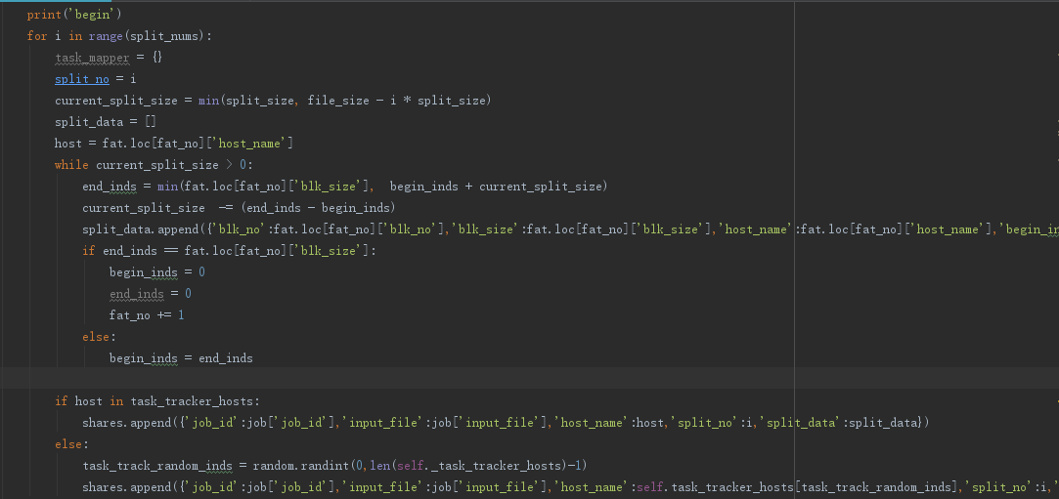
Splitting过程

Slide 9
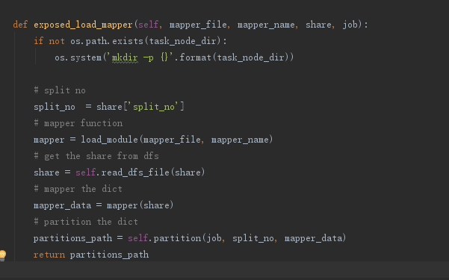
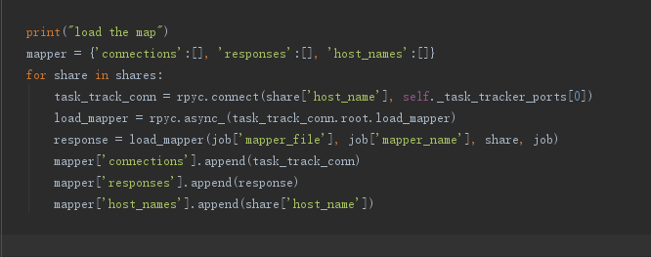
Map过程

Slide 10
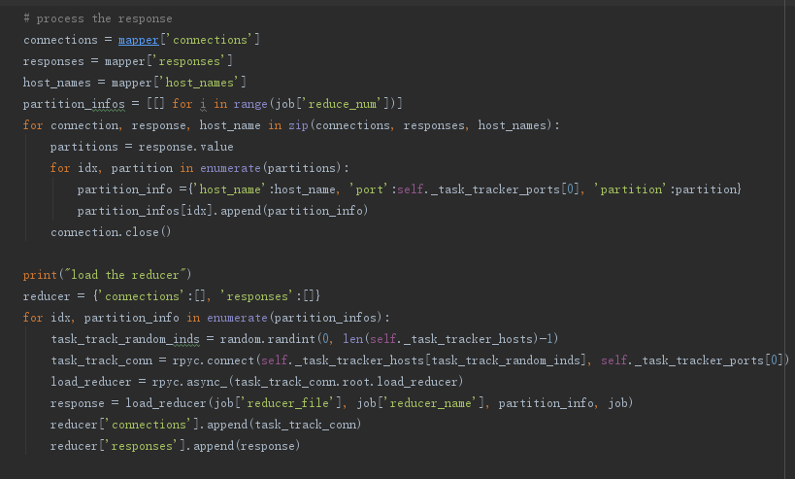
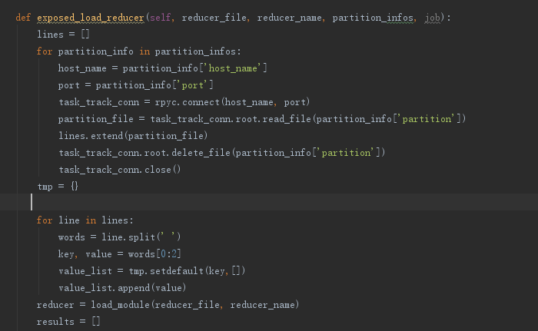
Reduce过程

Slide 11
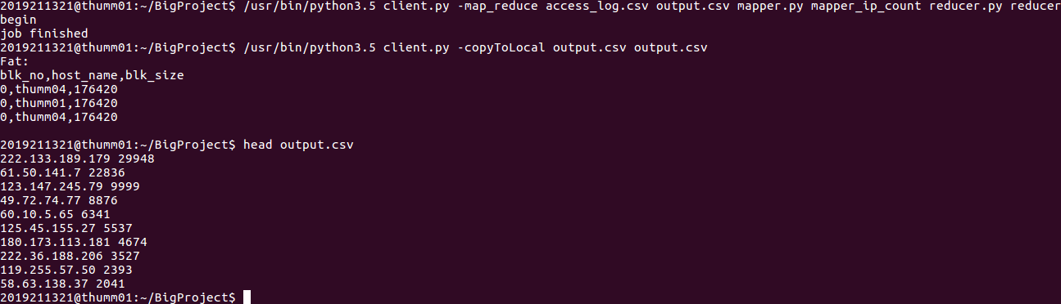
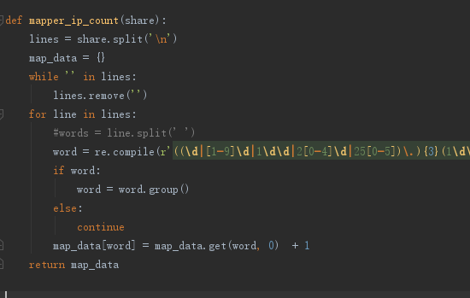
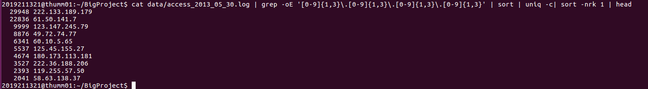
集群上实现mapReduce分布式计算
web log 统计任务

Slide 12
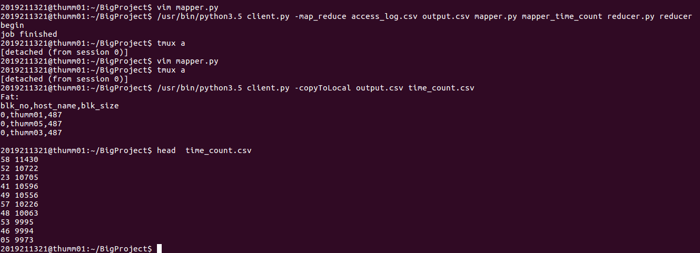
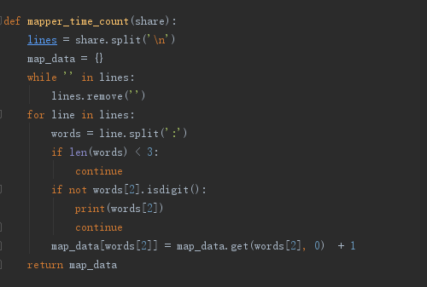
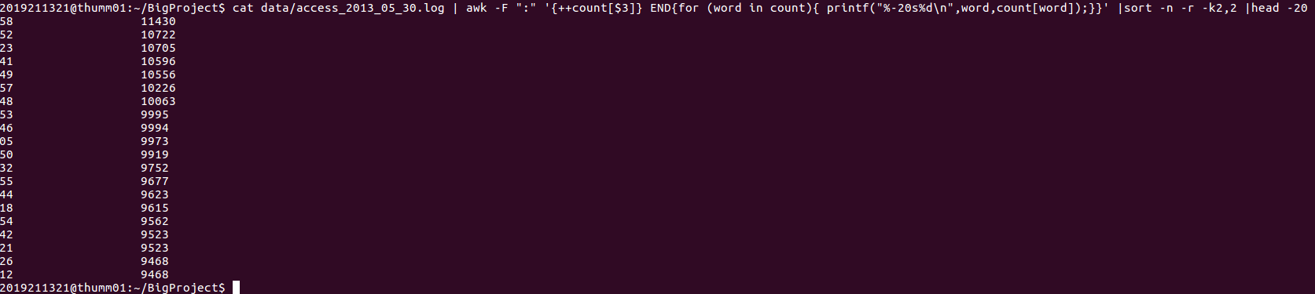
集群上实现mapReduce分布式计算
web log 统计任务

Slide 13
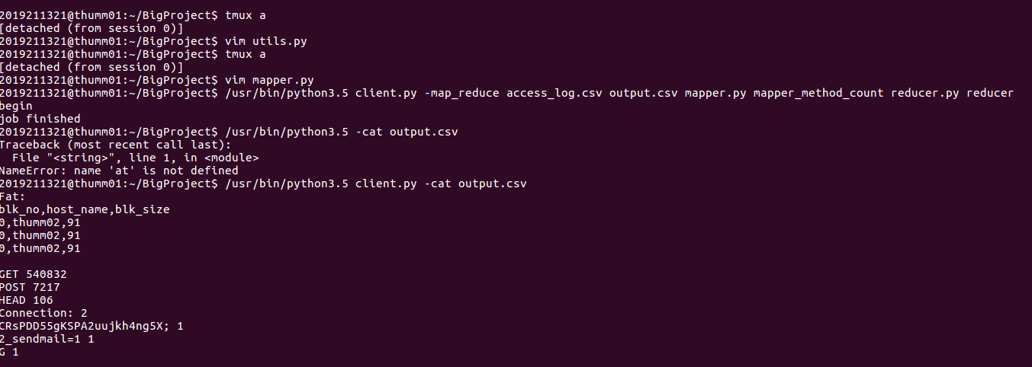
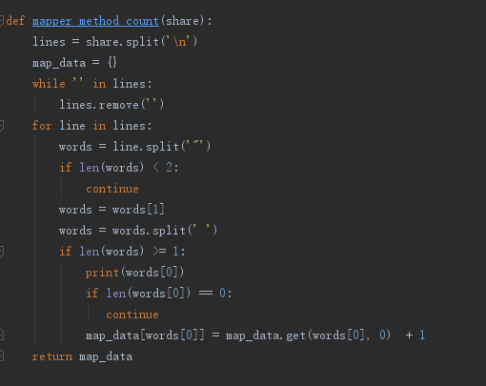
集群上实现mapReduce分布式计算
web log 统计任务

Slide 14
实现过程中，遇到的问题
传输map和reduce函数，载入模块时，需要reload，不然会用到上次上传的重名的函数。
socket传输时，大文件传输时，会字节丢失的情况，利用了rpyc远程调用解决，采用此框架重构了文件系统，同时也利于分布式计算。
python自带hash函数做partition的问题，不同机器上对同一字符hash后，得到的值不一样，对数据partition有影响，所以我自己写了hash函数。

Slide 15
Part 2 pyspark框架搭建 & pyspark分布式计算
2.1 pyspark惰性计算原理以及框架搭建
2.2 集群上实现pyspark分布式计算（词频统计任务）
2.3 pyspark的cache功能实现和功能讲解

Slide 16
分布式Spark 整体架构
Namenode
文件实际保存
datanode
请求数据，获取文件位置
Client
获取数据
下发Spark任务
返回所有结果
Driver
任务分配
Excutor
返回结果

Slide 17
RDD结构
Context
初始化文件以及调用函数对partition进行计算
RDD
记录partition以及Context对象，实现各种RDD操作
Partition
记录自己的id以及要处理的数据
MapPartitioned
RDD
将各种RDD操作映射到Partition上进行计算
TaskContext
记录任务阶段id以及partition的id
PersistedRDD
与MapPartitionedRDD功能相同，增加缓存功能
CacheManage
对缓存数据进行存取

Slide 18
Spark与惰性计算
counts = (
Context()
.textFile('wc_dataset.txt,wc_dataset1.txt')
.Map(lambda word : (word, 1))
.reduceByKey(lambda x, y: x + y)
)
counts.collect()

Slide 19
counts = (
Context()
.textFile('wc_dataset.txt,wc_dataset1.txt')
.Map(lambda word,: (word, 1))
.reduceByKey(lambda x, y: x + y)
)
counts.collect()
def textFile(self, filename):
rdd_filenames = self.parallelize(filename)
return rdd_filenames.flatMap(lambda filename:load_text(filename).read().splitlines())
def parallelize(self, x, numPartitions):
return RDD((Partition(data, i) for i, data in enumerate(partitioned())), self)
class Partition:
def __init__(self, x, idx):
self.index = idx
self._x = list(x)
class RDD:
def __init__(self, partitions, ctx):
self._p = list(partitions)
self.ctx = ctx
def flatMap(self, f):
return MapPartitionedRDD(self, lambda tc, i, x: (e for xx in x for e in f(xx))

Slide 20
class MapPartitionedRDD(RDD):
def __init__(self, prev, f):
RDD.__init__(self, prev.partitions(), prev.ctx)
self.prev = prev
self.f = f
counts = (
Context()
.textFile('wc_dataset.txt,wc_dataset1.txt')
.Map(lambda word,: (word, 1))
.reduceByKey(lambda x, y: x + y)
)
counts.collect()
def compute(self, split, task_context):
return self.f(task_context, split.index,self.prev.compute(split, task_context._create_child()))
class RDD:
def collect(self):
return self.ctx.runJob(self, unit_map, resultHandler=unit_collect, allowLocal=True,)

Slide 21
def runJob(self, rdd, func, partitions=None, resultHandler=None, allowLocal=None):
partitions = rdd.partitions()
for partition in partitions:
task_context = TaskContext()
yield _run_task(task_context, rdd, func, partition)
Class TaskContext:
def __init__(self, stage_id=0, partition_id=0):
self.stage_id = stage_id
self.partition_id = partition_id
def _create_child(self):
return TaskContext()
def _run_task(task_context, rdd, func, partition):
return func(task_context,rdd.compute(partition,task_context))

Slide 22

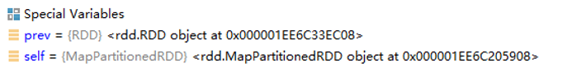

Paralize
Flatmap1
Flatmap2

Slide 23

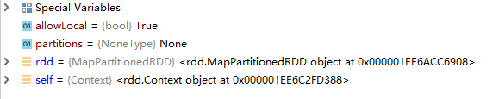
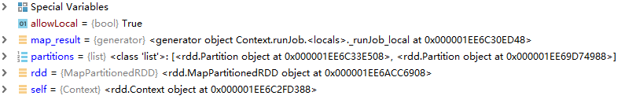
Map
Runjob
Runjoblocal

Slide 24



TaskContext
_run_task
Compute

Slide 25



Create_children
Flatmap2_tc
Flatmap1_tc

Slide 26


Map_tc
Split.get

Slide 27
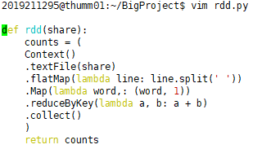


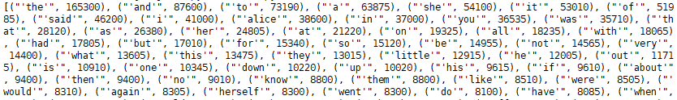
在分布式机器上运行wordcount程序
对rdd执行分布式计算
excutor执行计算
执行结果

Slide 28
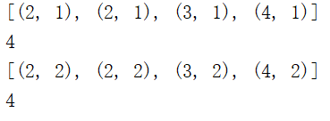
Cache的原理
n_exec = 0
def _map(e):
global n_exec
n_exec += 1
return (e, 1)
sc = Context()
my_rdd = sc.parallelize([2, 2, 3, 4], 2).Map(_map).cache()
print(my_rdd.collect())
print(n_exec)
print(my_rdd.Map(lambda x: (x[0], x[1] + 1)).collect())
print(n_exec)

Slide 29
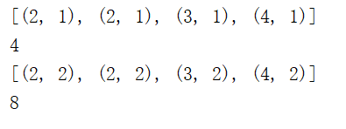
Cache的原理
n_exec = 0
def _map(e):
global n_exec
n_exec += 1
return (e, 1)
sc = Context()
my_rdd = sc.parallelize([2, 2, 3, 4], 2).Map(_map)
print(my_rdd.collect())
print(n_exec)
print(my_rdd.Map(lambda x: (x[0], x[1] + 1)).collect())
print(n_exec)

Slide 30
Cache的原理
class PersistedRDD(RDD):
def __init__(self, prev):
RDD.__init__(self, prev.partitions(), prev.ctx)
self.prev = prev
def compute(self, split, task_context):
...
if not cachemanager.has(cid):
data =list(self.prev.compute(split,task_context._create_child()))
cachemanager.add(cid, data)
else:
data = cachemanager.get(cid)
return iter(data)

Slide 31
Part 3 基于自己的pyspark并调用Neo4j完成电影问答机器人
3.1 基于Spark实现的NaiveBeyes意图分类模型
3.2 基于Neo4j实现的数据库查找
3.3 基于Pyqt5的交互式UI展示

Slide 32
应用逻辑
用户输入询问句
实现用户UI交互式
分类器：判断用户意图
返回数据库匹配结果
对用户询问句进行抽象化
查询Neo4j数据库

Slide 33
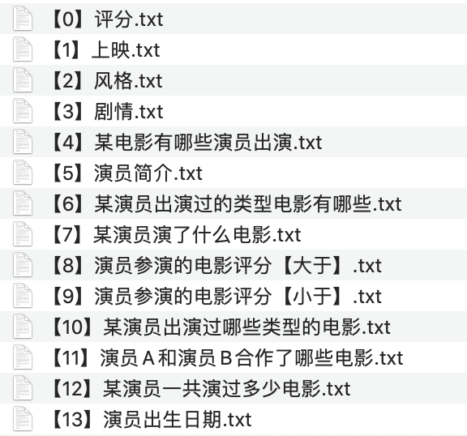
应用设计1: 基于Spark实现的NaiveBeyes意图分类模型
数据集：手工定制的14种用户意图
数据预处理阶段
对中文句子使用jieba分词操作
对分词后的词与高频词库进行匹配，转为词向量
读取标签，转为data 和 label形式

Slide 34
应用设计1: 基于Spark实现的NaiveBeyes意图分类模型
分类模型：我们分别基于原生的pyspark、ml.NaiveBeyes 和自己实现的spark、NaiveBeyes实现分类。
基于自己实现的spark、NaiveBeyes的分类模型
代码：
sc = Context()
myData = sc.parallelize(train_data, numPartitions=2)
priorityP = myData.Map(lambda x: (x[0], 1)).reduceByKey(lambda x, y: x + y).Map(lambda x: (x[0], x[1]/length)).collect()
……
independentP = myData.Map(lambda x: (x[0], x[1])).reduceByKey(lambda x, y: [x[i] + y[i] for i in range(len(x))]).collect()
……
截取部分核心代码，利用rdd框架计算数据集的先验概率和条件概率，并将这两个概率P保存起来即可保存模型进行计算。

Slide 35
应用设计1: 基于Spark实现的NaiveBeyes意图分类模型
对比基于原生的pyspark、ml.NaiveBeyes 和自己实现的spark、NaiveBeyes的分类模型
训练时间对比
对比条件：去掉数据预处理的时间，仅分别对比模型的训练时间
框架 time | 测试1/S | 测试2/S | 测试3/S | 测试4/S | 平均/S
原生框架 | 22.9628 | 22.6906 | 23.5975 | 22.6169 | 22.9670
自己框架 | 0.1058 | 0.0908 | 0.0910 | 0.0910 | 0.0947
测试时间对比：测试句子为—’ 不能说的秘密中参演的演员都有哪些’
对比条件：去掉分词的时间，仅分别对比模型的加载和测试时间
框架 time | 测试1/S | 测试2/S | 测试3/S | 测试4/S | 平均/S
原生框架 | 22.4731 | 22.4463 | 21.9789 | 22.5372 | 22.3589
自己框架 | 0.0018 | 0.0023 | 0.0028 | 0.0023 | 0.0023

Slide 36
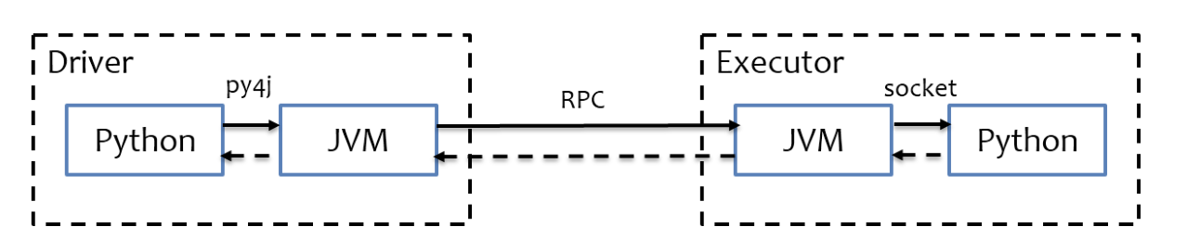
应用设计1: 基于Spark实现的NaiveBeyes意图分类模型
对比基于原生的pyspark、ml.NaiveBeyes 和自己实现的spark、NaiveBeyes的分类模型
结论：相比于原生的pyspark框架，我们的模型在此数据集上训练时间有220倍的提升，测试案例上有10000倍的提升。
原因分析：总结—这是一个“不公平”的比较
Pyspark并没有实现一个纯python脚本，而是提供了一个python API的开发接口，因此每次的程序调用都需要通过py4j去调用JAVA的JVM，结果的返回也需要通过JVM。因此在我们这样一个kb级别的数据集上，pyspark并没有展现它调用JAVA带来的速度优势。
而我们的spark是完全基于python写的，不依赖于JAVA。相比于pyspark，我们能在小型数据集提供轻量级且快速的实现。

Slide 37
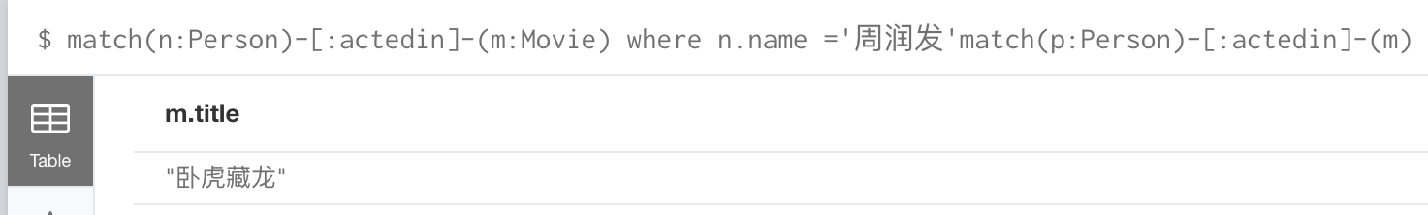
应用设计2: 基于Neo4j实现的数据库查找
对意图进行查询的抽象化
0:nm 评分
1:nm 上映时间
2:nm 类型
3:nm 简介
4:nm 演员列表
5:nr 介绍
6:nr ng 电影作品
7:nr 电影作品
8:nr 参演评分 大于 m
9:nr 参演评分 小于 m
10:nr 电影类型
11:nr nnr 合作 电影列表
12:nr 电影数量
13:nr 出生日期
把句子进行分词词性操作：
例如：
Sentence = ‘章子怡和周润发一起出演过什么电影’
抽象化的结果为{'nr': '章子怡', 'nnr': '周润发', 'm': '一起’}
因为分类结果显示为11类型
所以为抽象化的查询任务为
‘章子怡’ ‘周润发’ 合作 电影列表
Neo4j查询语句：
match(n:Person)-[:actedin]-(m:Movie) where n.name ='周润发'match(p:Person)-[:actedin]-(m) where p.name='章子怡' return distinct m.title
nm —电影名 nr—人名 nnr—另一个人的名字
ng —电影类型 m—数字

Slide 38
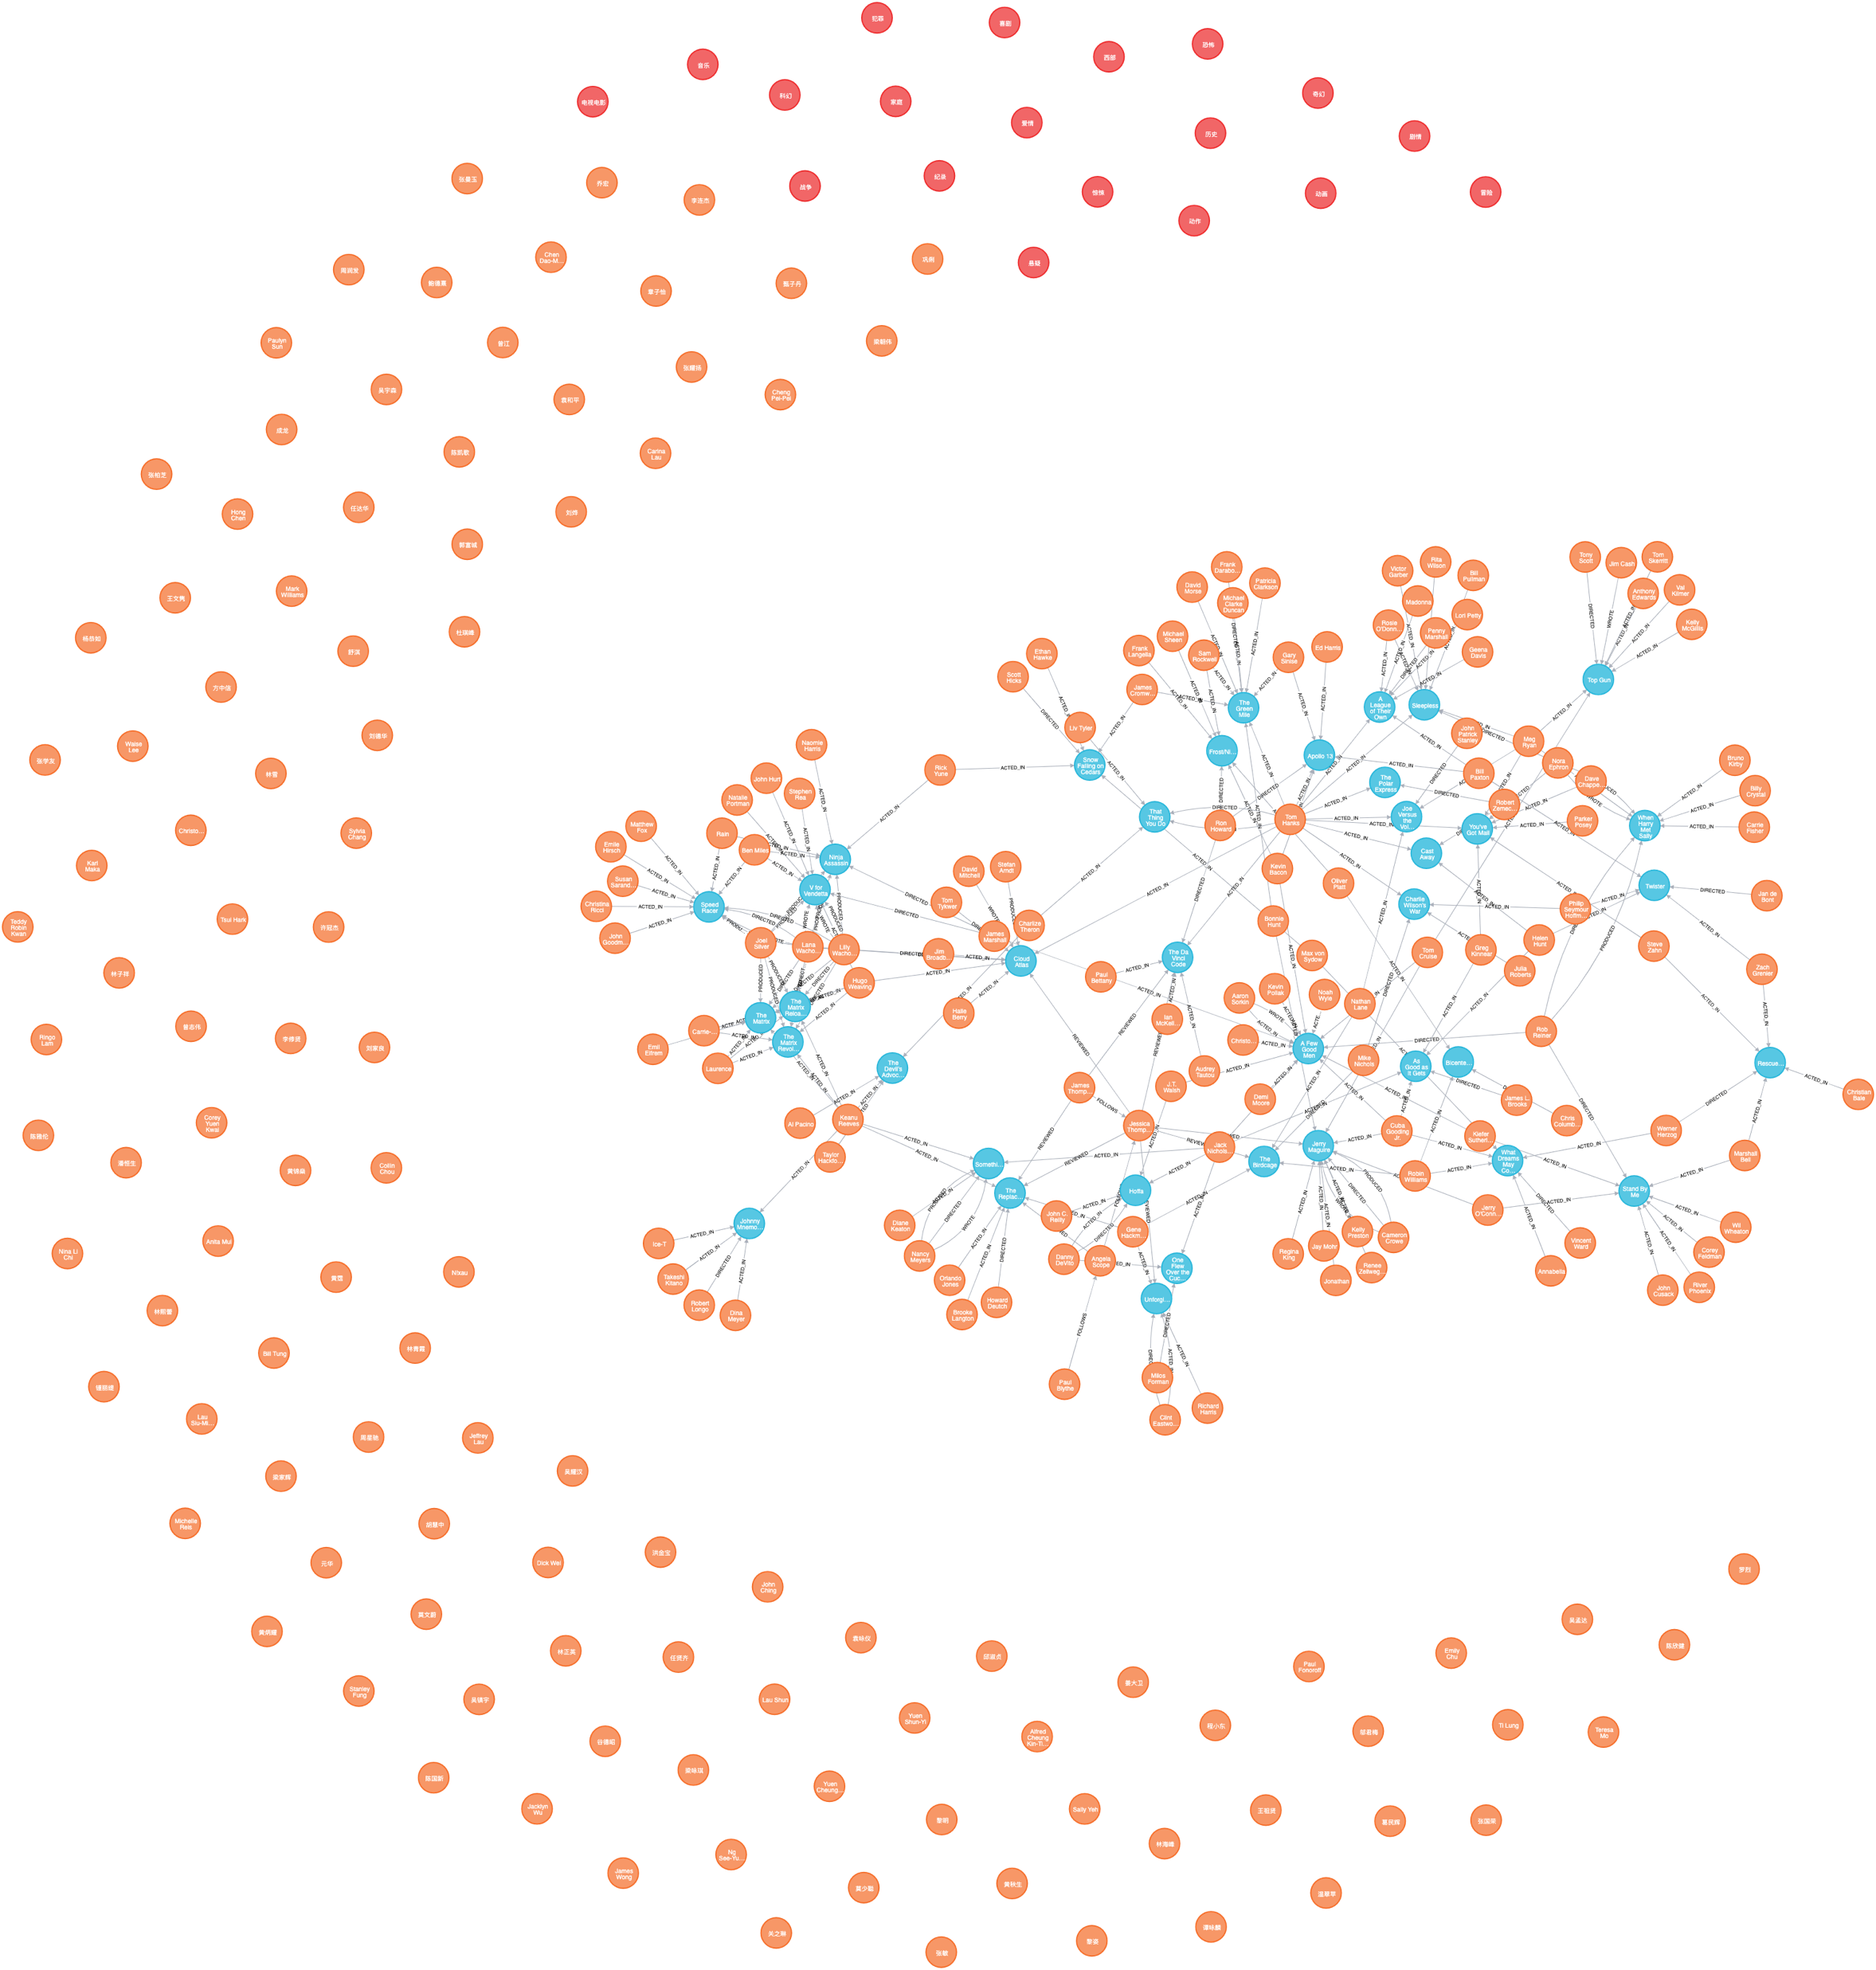
应用设计2: 基于Neo4j实现的数据库查找
截取数据库中部分数据的关系图

Slide 39
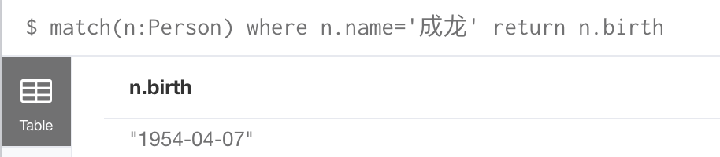
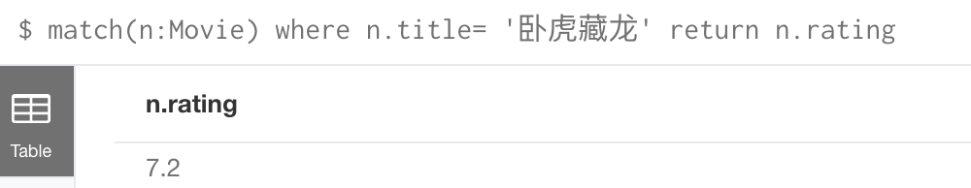
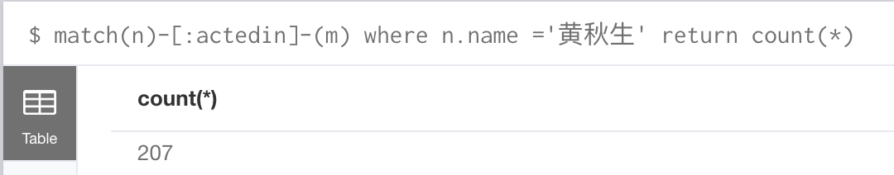
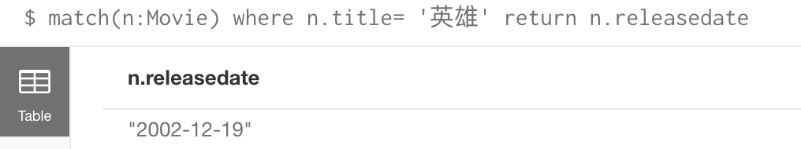
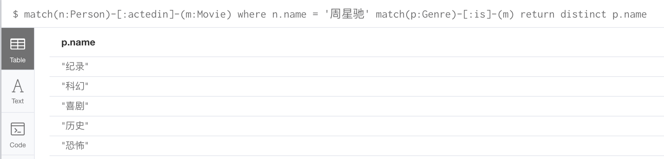
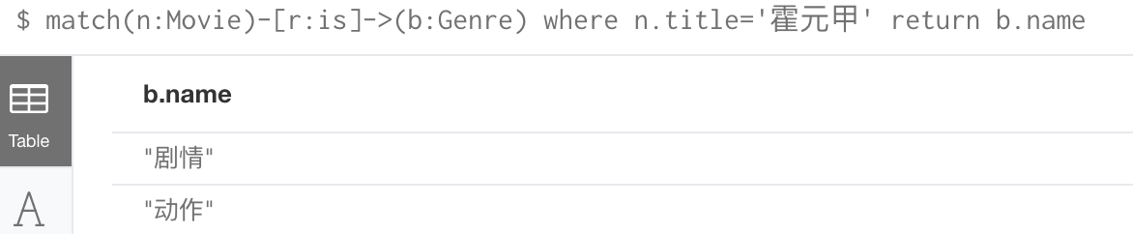
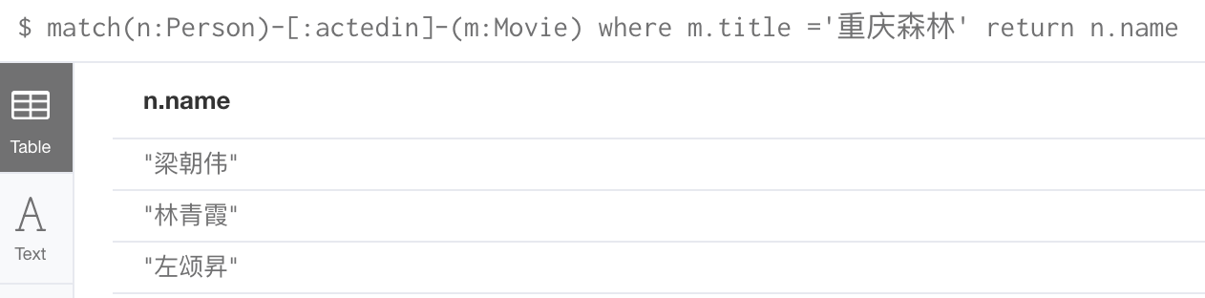
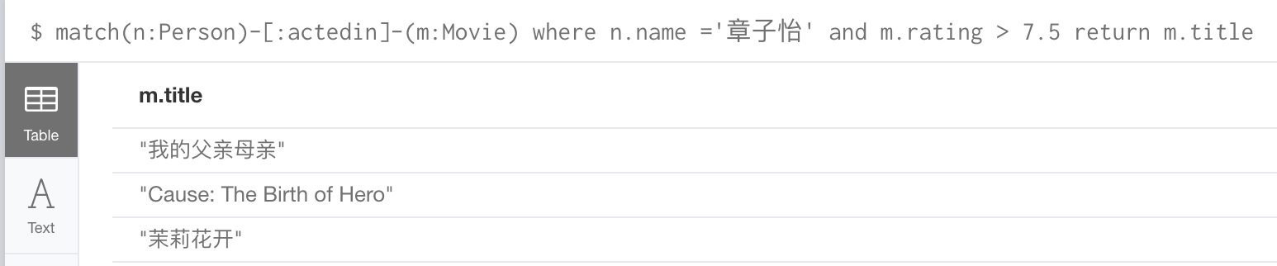
应用设计2: 基于Neo4j实现的数据库查找

Slide 40
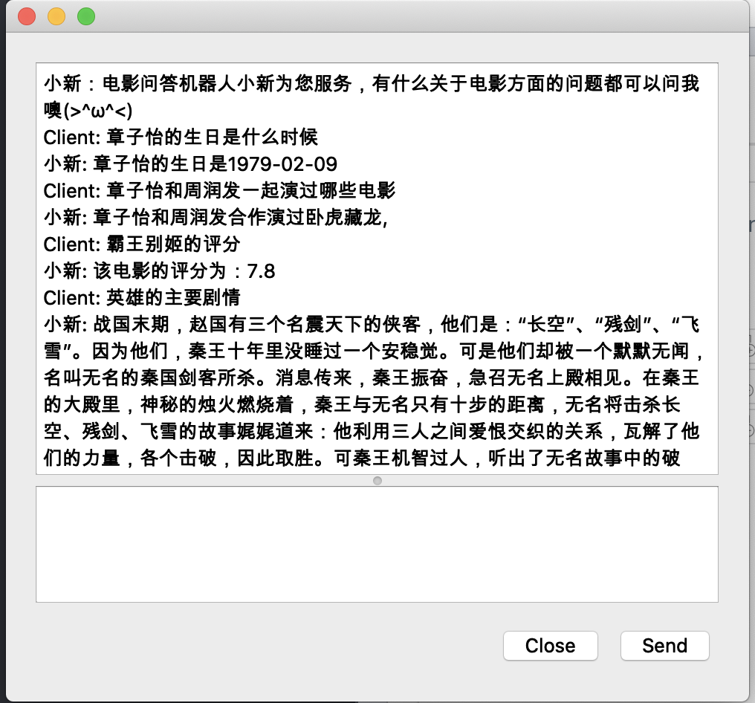
应用设计3: 基于Pyqt5的交互式UI展示
示例问题的交互式显示问答，展示我们的应用成果

